Slide 1
Ticket to train
МАОУ Средняя школа №12 с углубленным изучением немецкого языка г.Перми

Slide 2
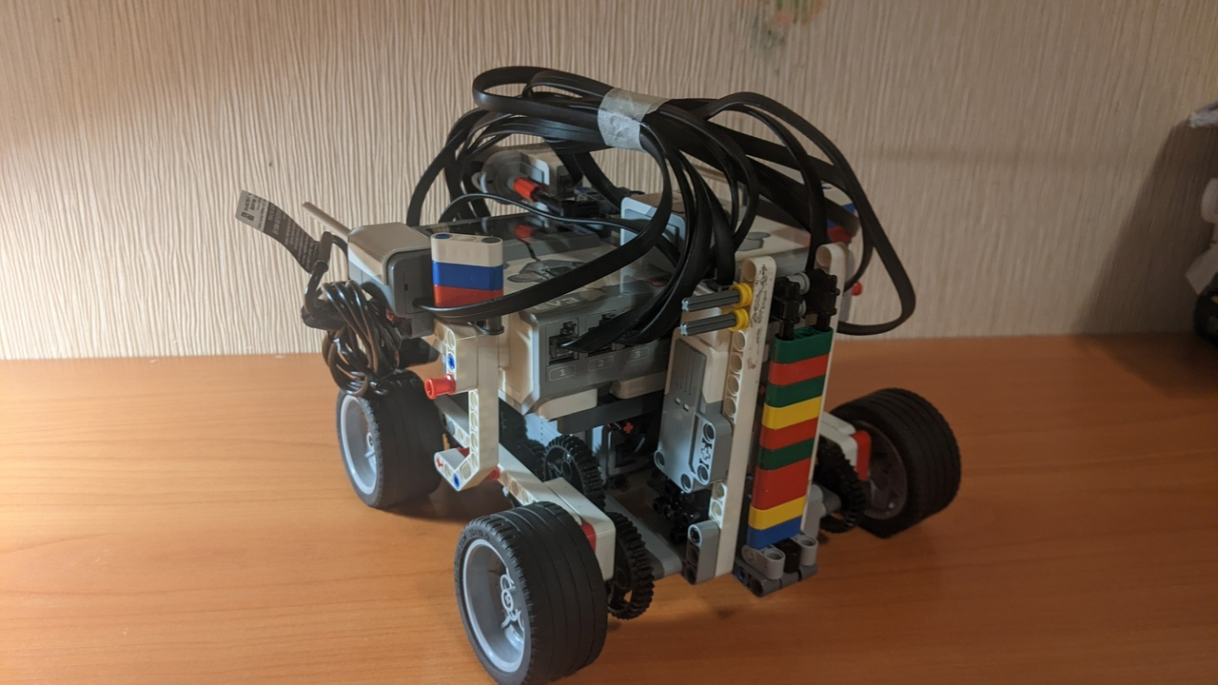

Slide 3
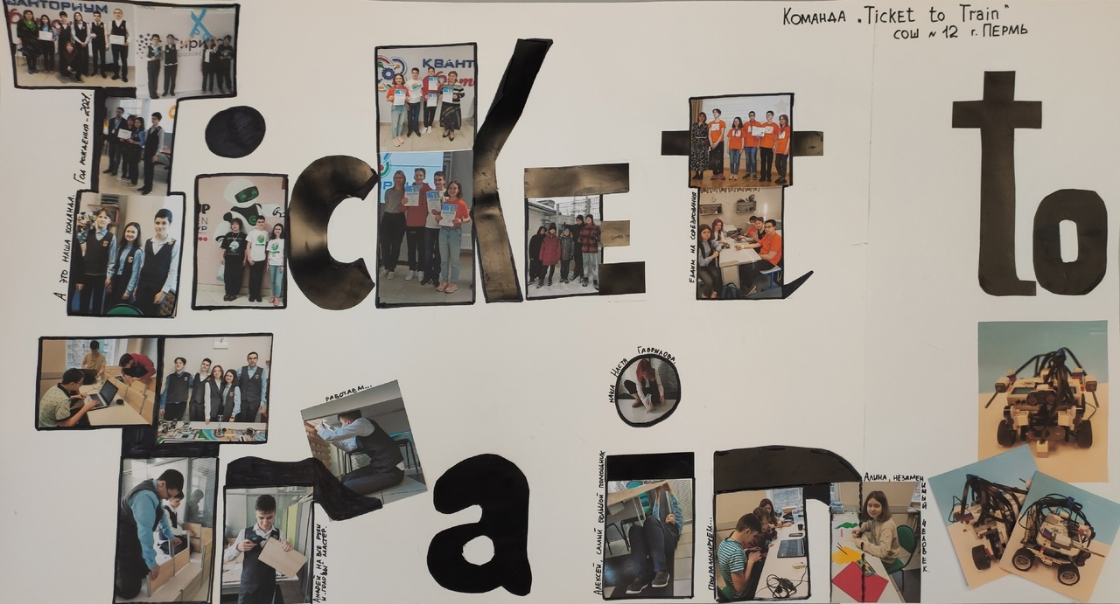

Slide 4
Состав команды:
Лунёва Алина Игоревна 8б класс
Колесниченко Андрей Ильич 8б класс
Садилов Ярослав Дмитриевич 8а класс
Геник Алексей Иванович 8б класс

